Slide 1





KHỞI ĐỘNG

Slide 2

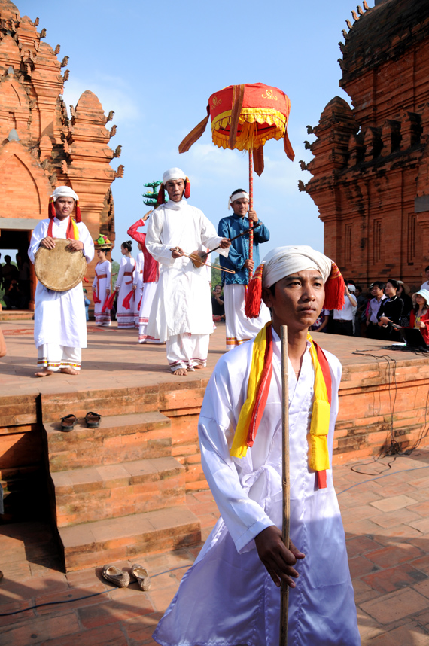
Đây là dân tộc nào trên đất nước ta?

Slide 3
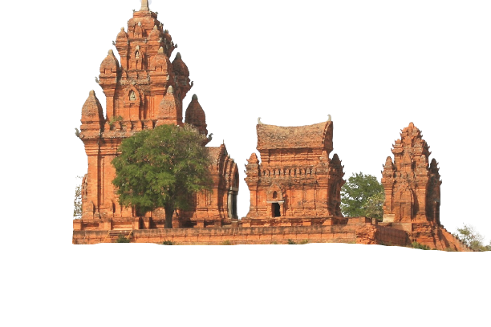
Vương quốc Chăm - pa và vùng đất Nam Bộ từ đầu thế kỷ X đến đầu thế kỷ XVI (tiết 1)
Bài 18

Slide 4



NỘI DUNG CHÍNH
1. Vương quốc Chăm-pa từ thế kỉ X đến đầu thế kỉ XVI.
2. Lược sử vùng đất Nam Bộ từ đầu thế kỉ X đến đầu thế kỉ XVI.

Slide 5
BÀI 18: Vương quốc Chăm - pa và vùng đất Nam Bộ từ đầu thế kỷ X đến đầu thế kỷ XVI (tiết 1)
1. Vương quốc Chăm-pa từ thế kỉ X đến đầu thế kỉ XVI.
a. Diễn biến cơ bản về chính trị
- Năm 988, một quý tộc người Chăm đã lập ra vương triều Vi-giay-a
Em hãy nêu thời gian, kinh đô của Vương triều Vi-giay-a ?
- Kinh đô được chuyển về Vi-giay-a.

Slide 6

BÀI 18: Vương quốc Chăm - pa và vùng đất Nam Bộ từ đầu thế kỷ X đến đầu thế kỷ XVI (tiết 1)
1. Vương quốc Chăm-pa từ thế kỉ X đến đầu thế kỉ XVI.
Biểu đồ tình hình chính trị của Vương quốc Chăm - pa
988 - 1220
1220 - 1353
TK XIV - 1471
1471 - TK XVI

Slide 7
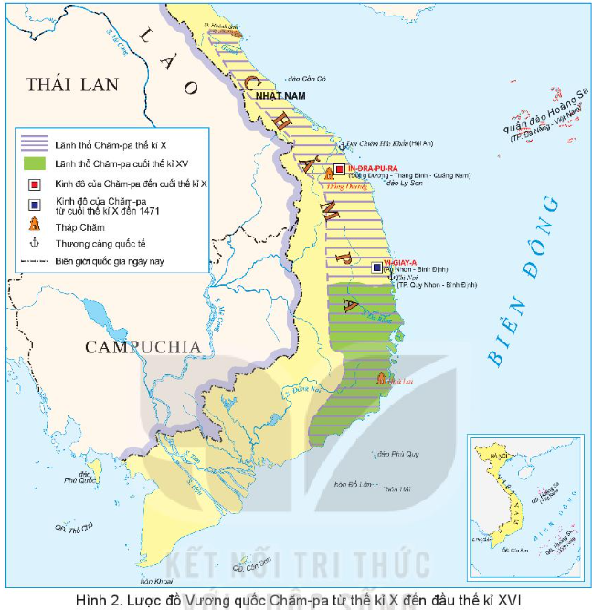


Slide 8
BÀI 18: Vương quốc Chăm - pa và vùng đất Nam Bộ từ đầu thế kỷ X đến đầu thế kỷ XVI (tiết 1)
1. Vương quốc Chăm-pa từ thế kỉ X đến đầu thế kỉ XVI.
a. Diễn biến cơ bản về chính trị
b. Tình hình kinh tế, văn hóa
Tình hình kinh tế
Em hãy nêu những hoạt động kinh tế chủ yếu của Vương quốc Chăm-pa. Hoạt động nào khiến em ấn tượng nhất? Vì sao?

Slide 9

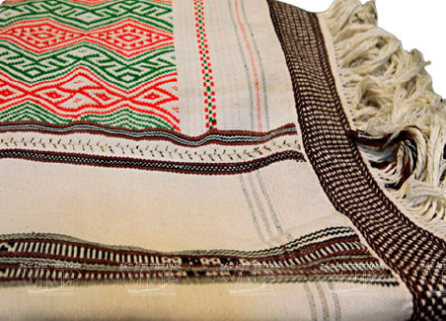


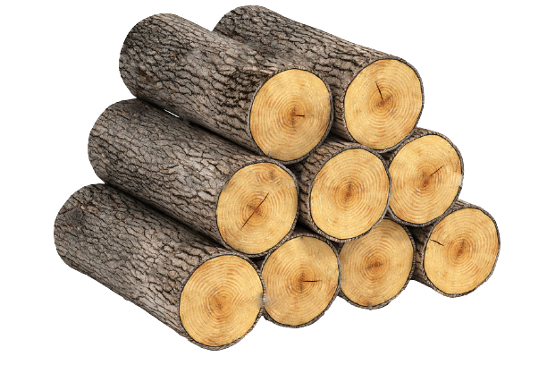

Hoạt động kinh tế nông nghiệp
Sản xuất hàng thủ công
Trồng lúa nước
Khai thác các nguồn lợi rừng và biển
Chăn nuôi gia súc, gia cầm

Slide 10
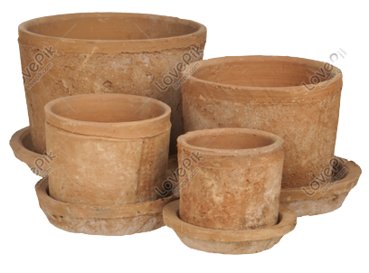
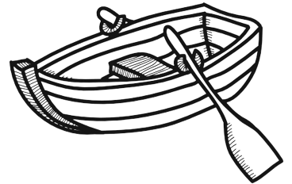
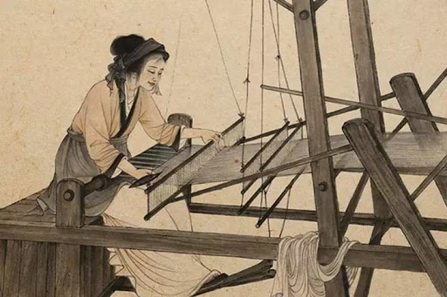
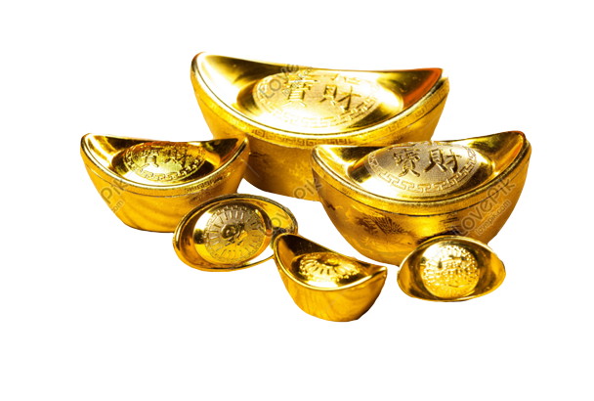
Hoạt động kinh tế thủ công nghiệp
Đóng thuyền
Sản xuất gốm
Dệt vải
Chế tác đồ trang sức

Slide 11
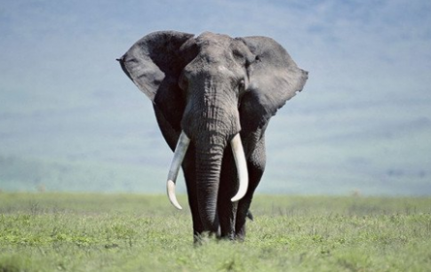
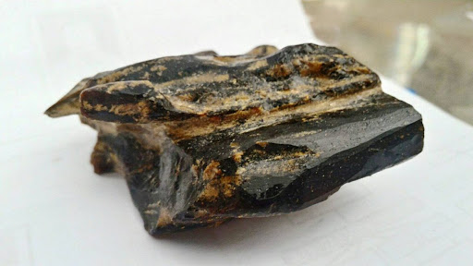
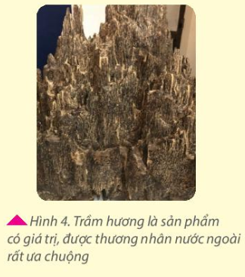

Kì nam
Ngà voi
Những sản vật của Chăm-pa mà người nước ngoài ưa thích.
Ngọc trai

Slide 12
BÀI 18: Vương quốc Chăm - pa và vùng đất Nam Bộ từ đầu thế kỷ X đến đầu thế kỷ XVI (tiết 1)
1. Vương quốc Chăm-pa từ thế kỉ X đến đầu thế kỉ XVI.
b. Tình hình kinh tế, văn hóa
Tình hình kinh tế
- Nông nghiệp giữ vai trò chủ yếu trong hoạt động kinh tế.
- Các nghành kinh tế khác tiếp tục có sự phát triển.

Slide 13
BÀI 18: Vương quốc Chăm - pa và vùng đất Nam Bộ từ đầu thế kỷ X đến đầu thế kỷ XVI (tiết 1)
1. Vương quốc Chăm-pa từ thế kỉ X đến đầu thế kỉ XVI.
b. Tình hình kinh tế, văn hóa
Tình hình văn hóa

Slide 14
Lĩnh vực | Những nét chính
Tôn giáo – tín ngưỡng
Chữ viết
Kiến trúc, điêu khắc
Ca múa nhạc
- Hin-đu giáo có vị trí quan trọng nhất.
Phật giáo tiếp tục có sự phát triển
Tín ngưỡng phồn thực được phổ biến rộng rãi

Slide 15
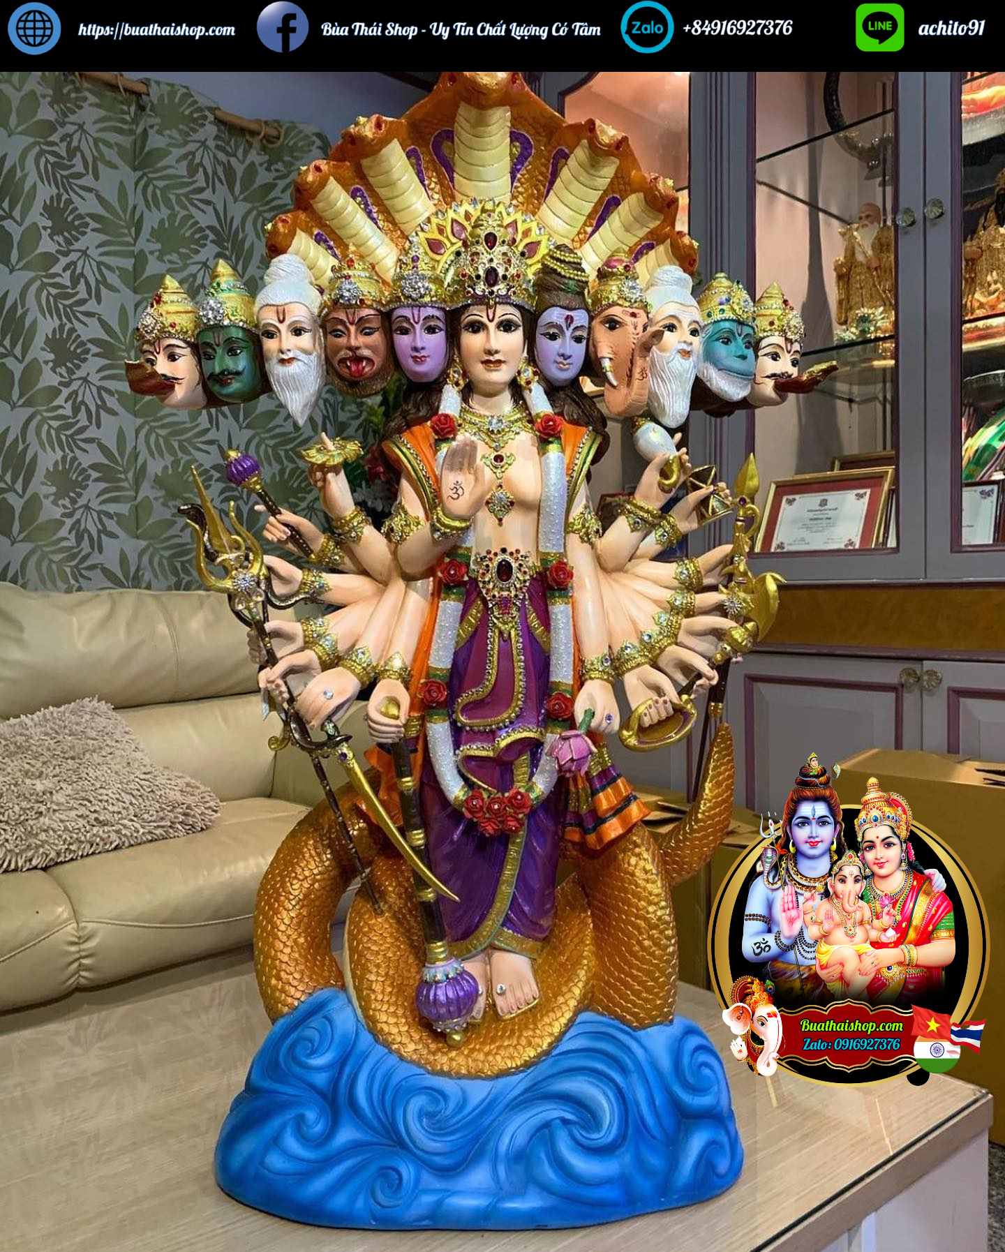

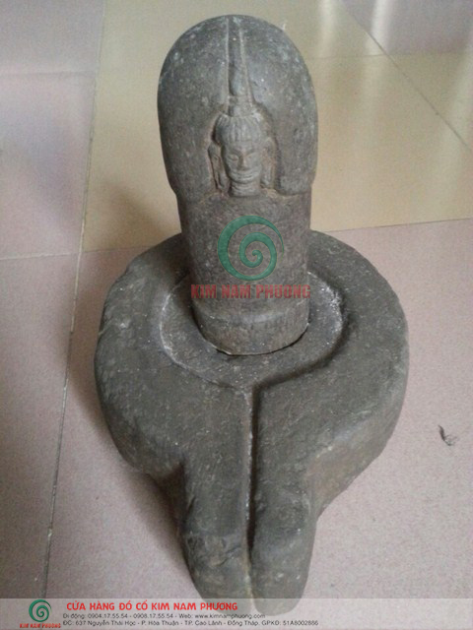
Hin-đu giáo
Phật giáo
Tín ngưỡng phồn thực

Slide 16
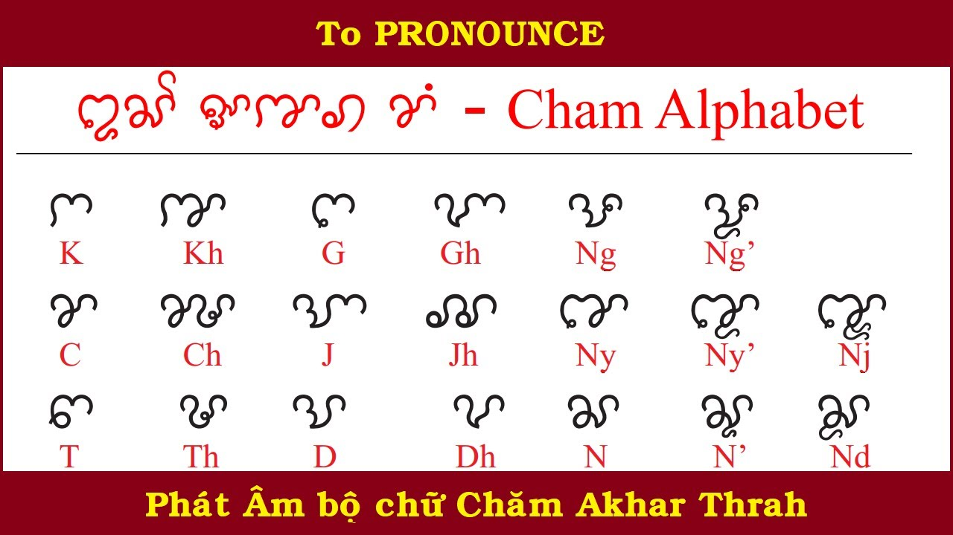
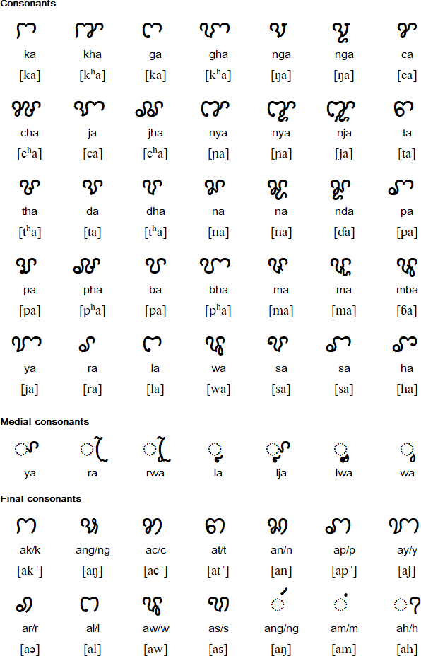

Slide 17
Lĩnh vực | Những nét chính
Tôn giáo – tín ngưỡng
Chữ viết
Kiến trúc, điêu khắc
Ca múa nhạc
- Hin-đu giáo có vị trí quan trọng nhất.
Phật giáo tiếp tục có sự phát triển
Tín ngưỡng phồn thực được phổ biến rộng rãi
Chữ Chăm không ngừng được cải tiến và hoàn thiện
Các đền tháp được xây dựng bằng gạch nung và trang trí phù điêu…

Slide 18
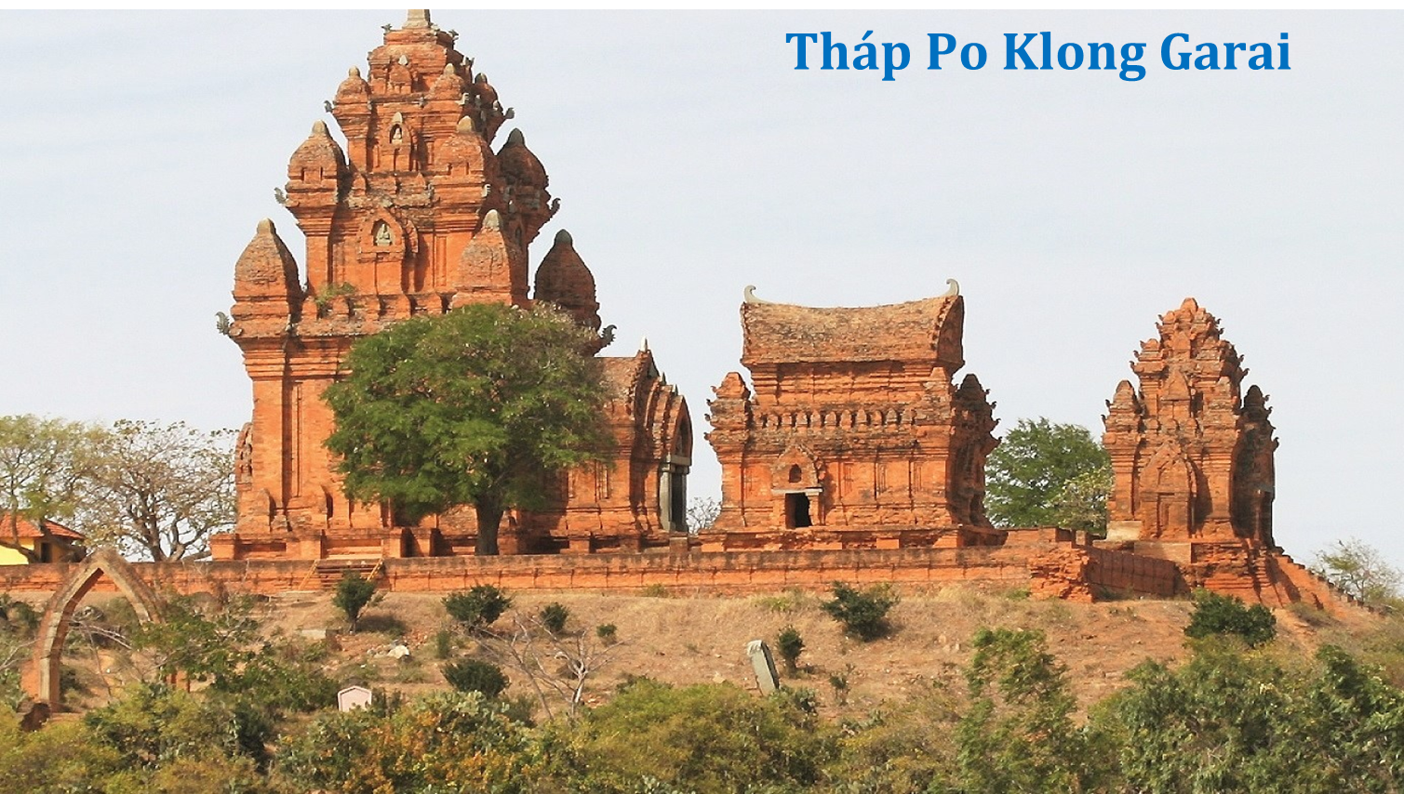
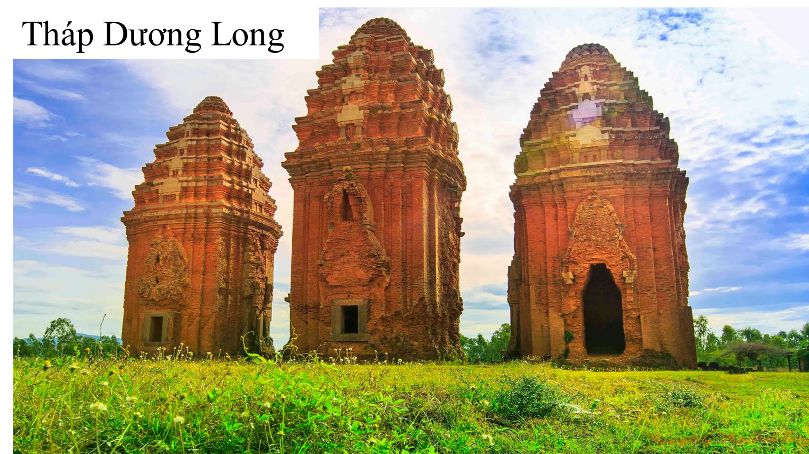


Slide 19
Lĩnh vực | Những nét chính
Tôn giáo – tín ngưỡng
Chữ viết
Kiến trúc, điêu khắc
Ca múa nhạc
- Hin-đu giáo có vị trí quan trọng nhất.
Phật giáo tiếp tục có sự phát triển
Tín ngưỡng phồn thực được phổ biến rộng rãi
Chữ Chăm không ngừng được cải tiến và hoàn thiện
Các đền tháp được xây dựng bằng gạch nung và trang trí phù điêu…
Các điệu múa nổi tiếng như: múa lụa, múa quạt, vũ điệu Áp-sa-ra.

Slide 20






LUYỆN TẬP

Slide 21



LUYỆN TẬP
AI LÀ TRIỆU PHÚ

Slide 22

AI LÀ TRIỆU PHÚ
Vương triều Vi-giay-a được thành lập vào năm nào?
A. 985
B. 986
C. 987
D. 988

Slide 23
AI LÀ TRIỆU PHÚ
Tôn giáo có vị trí quan trọng nhất ở Chăm - pa là:
A. Phật giáo
B. Hin-đu giáo
C. Hồi giáo
D. Thiên Chúa giáo

Slide 24
AI LÀ TRIỆU PHÚ
Kinh đô của Vương triều Vi-giay-a ở đâu?
A. Đồ Bàn
B. Thăng Long
C. Huế
D. Hội An

Slide 25
AI LÀ TRIỆU PHÚ
Một trong những công trình kiến trúc của Chăm-pa?
A. Chùa Thiên Mụ
B. Đền Hùng
C. Chùa Hương
D. Tháp Po-no-ga

Slide 26



DẶN DÒ
CHUẨN BỊ
HỌC
Chuẩn bị trước phần 2 của bài
Học bài cũ và trả lời các câu hỏi trong sách giáo khoa.

